Slide 1
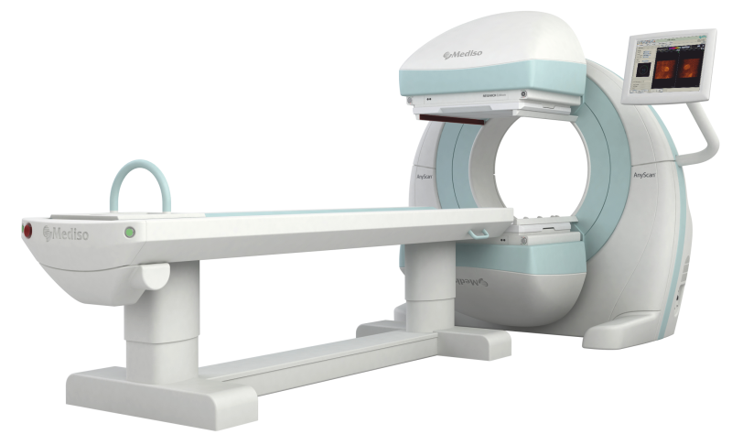
GAMA KAMERA ARIZALARI
HAZIRLAYAN
HARUN
DURAN

Slide 2
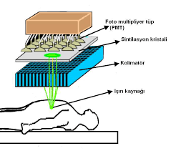
GAMA KAMERA NEDİR
►Gama kamera diğer radyo terapi cihazlarının aksine ışın kaynağı cihaz değil hastadır

Slide 3
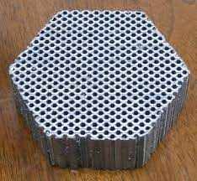
Kolimatör Hasarı
Kolimatör Hasarı: Çarpma sonucu septaların çökmesi ve çukurlaşması. Bunun sonucunda bölgesel sayım hassasiyetinin azalmasına neden olur.
Arıza giderilmesi:Kolimatör sistemden çıkatılır,Detektör tavana bakacak şekilde pozisyon verilir.Yeni kolimatör sisteme yerleştirilir.Cihazın testleri yapılır ve kullanıcıya teslim edilir

Slide 4
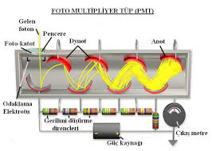
Fotonçoğaltıcı tüp arızası
►Fotoçoğaltıcı tüp arızası gevşek Bağlantı: PMT, akım algılanmayacak şekilde arızalanırsa,Arızalı PMT'nin konumuna karşılık gelen bir projeksiyon görüntüsünde yuvarlak bir kusur olarak ortaya çıkacaktır
►Arıza Giderilmesi:Fotoçoğaltıcı tüp ünitesi açılarak bağlantı kabloları kontrol edilmeldir.Soketlerde kararma veya kırık olup olmadığı kontrol edilmelidir.Çıkmış kablolar yerine yerleştirilmeli,eğer kablolarda kopuk veya kararma var ise değişimi yapılmalıdır.

Slide 5
KRİSTAL VE IŞIK COUPLİNG ARIZASI
Hem hidrasyondan dolayı kristalin sararması hem de FÇT ile kristal arasındaki bağlantıyı sağlayan bileşenin (coupling) bozulması veya donuklaşması, FÇT’lere ışık geçişini azaltır.Sonuç:Sintilasyon ışığının kaybı bütün sinyallerde istatistiksel belirsizliği arttırır,bu da uzaysal ve enerji ayırt etme gücünü bozar.Uzaysal değişim homojeniteyi etkiler.
Arıza Giderimi: Öncelikle kristal kontrol edilmelidir,sararma veya kırık durumunda değişimi yapılmalıdır.Eğer kristalde sorun yoksa,ışık couplingi sökülmeli çalışabilirliği denetlenmeli güç ölçümü yapılmalıdır,standartlar dışında değişimi yapılmalıdır.ŞEKİL-10 KRİSTALDE OLUŞAN KIRIK

Slide 6
Kalite Kontrol Çalışmaları
AMAÇ: Sintigrafik görüntülemede temel amaç, hastalıkların tanısına yönelik olarak doğru klinik bilgilerin elde edilmesidir. Ancak, görüntüleme sisteminin performansındaki değişimler ve/veya dışarıdan kaynaklanan etkilerle görüntü istenilen kalitede elde edilemez. Böylece, klinik çalışlmaların yorumlanmasını herhangi bir nedenle olumsuz etkileyecek durumların hasta görüntülenmesinden önce ortaya çıkartılması ve gerekli düzenlemelerin yapılması kalite kontrol çalışlmalarıyla gerçekleşltirilmektedir. Kalite kontrol çalışmaları kesintisiz ve belirli periyotlarla yapılmalıdır.

Slide 7
Günlük Kontrol testi
1. Görsel Kontrol
Ekipman kontrolü Hasta ve personel güvenliğini tehlikeye atabilecek herhangi bir elektrik kablosunun hasar›, “gantry” veya tarama masasındaki mekanik problemler kontrol edilmelidir. Böyle problemler gözlemlenirse sistem güvenli hale gelene kadar kullanılmamalıdır.

Slide 8
Bulaş Kontrolü
Yüksek düzeyde background radyasyon varlığı görüntüleme sistemi yakınındaki radyofarmasötik uygulanmış hastalardan, zırhlanmamış radyasyon kaynaklarından ve kolimatör veya kristal yüzeyinin bulaşından oluşmaktadır

Slide 9
Fotopik enerji penceresinin ayarlanması
Gerçek fotonların görüntülenebilmesi için puls yükseklik analizör penceresinin doğru yerleşltirilmesi ve pencere genişlliğinin uygun seçilmesi gereklidir. Fotopik enerji penceresinin yanlış yerleştirilmesi homojeniteyi bozar, sayım etkinliğini azaltabilir veya görüntü içindeki saçılma dağılımını artırabilir

Slide 10
Homojenite Testi
Amaç: Uzaysal olarak uniform bir akıda gelen gama radyasyonuna karşı gama kamera yanıtının araştırılmasıdır. Kamera görüntüleme alanda sayımların homojen dağılım göstermesi beklenir. Radyoaktivitenin non-uniform dağılımında bölgesel olarak artmış ve azalmı aktivite yoğunluğu gösteren görüntü elde edilecektir.

Slide 11
Aylık Kalite Kontrol Testleri
1. Kolimatör çıkartılarak detektör tavana bakacak şekilde yerleştirilir.
2. Oda içindeki background radyasyonun düşük olmasına dikkat edilmelidir (< 200 sayım/saniye).
3. Bütün düzeltme dosyalar› (enerji, lineerite, homojenite) devrede olmalıdır.
4. Puls yükseklik analizöründe 140 keV enerjide % 20 simetrik pencerede, 64 x 64 matris büyüklüğünde 30-40 milyon sayım toplanmalıdır.

Slide 12
https://www.academia.edu/32856804/Gama_kamera_QA
http://journal.acibadem.edu.tr/tr/pub/issue/61324/914757
https://tsnm.org/dosyalar/eski-kilavuzlar/kalite-kontrol,-enstrumantasyon-ve-radyasyon-guvenligi-komitesi.pdf
https://tsnm.org/dosyalar/eski-kilavuzlar/kalite-kontrol,-enstrumantasyon-ve-radyasyon-guvenligi-komitesi.pdf

